Slide 1


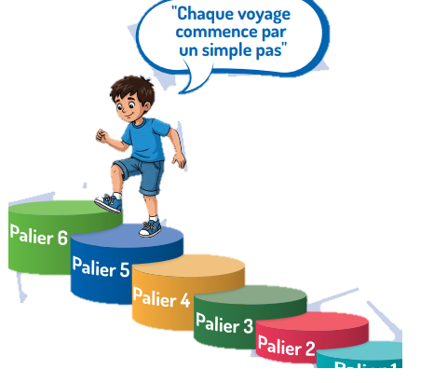
Niveau
المقاعد
محدودة
4
Programme de remédiation intensive
- Français -
Palier: 5
Parcours
2
Séance : 2
Version expérimentale pour les Ecoles Pionnières.
Non définitive. En cours d’amélioration.

Slide 2


Pour l’enseignant – A ne pas lire aux élèves
Recommandations générales pour les enseignant(e)s
. 1. Se préparer : lire attentivement l’ensemble des diapositives en amont afin de s’en imprégner et élaborer la carte mentale de la leçon et anticiper les enchaînements.
2. Couvrir le contenu de la leçon avec une vérification permanente de la compréhension : ne pas sauter de diapositives et vérifier la compréhension; en maintenant un rythme soutenu sans temps mort;
3.Rester fidèle au scénario pédagogique : suivre les consignes du ruban didactique activement, sans se limiter à une lecture passive.
4.Expliquer les consignes: s’assurer que tous les élèves comprennent les consignes des activités, en les invitant à les reformuler ou à les réexpliquer, si besoin, dans leur langue maternelle.
5.Donner un feed back riche et systématique : solliciter la participation du maximum d’ élèves en les questionnant et en corrigeant les erreurs.
6.Adopter une posture dynamique : circuler dans la classe, capter l’attention par des explications, et au besoin , illustrer par des exemples;

Slide 3


À la fin de la séance d’aujourd’hui, au moins 80% des élèves doivent être capables de :
Comprendre et produire les mots du vocabulaire: exposition- étoile- affiche- mur- accrocher- dessin- dessiner.
lire et écrire des phrases avec les difficultés particulières: liaison- enchainement.

Slide 4









Pour l’enseignant ( e )
Matériel technique
PC + PPT
Pointeur
Projection ajustée
Matériel didactique
Ardoise
Cahier
Livret

Slide 5








Pictogrammes pour la gestion de la séance.
Pour l’enseignant ( e )
.
Modelage.
Les élèves écoutent.
Questions directes.
L’enseignant( e) désigne des élèves
Répétition chorale.
Toute la classe
participe.
Observation.
Les élèves observent
Passage au tableau.
Un élève réalise la tâche.
Travail en binôme.
Les élèves travaillent à deux .
Pratique autonome.
L’enseignant(e) circule entre les rangs.
Devoir à la maison.
Les élèves recopient leurs devoirs

Slide 6


Plan de la séance 1
1. Rituel : dictée flash
2.Vocabulaire
exposition- étoile- affiche- mur- accrocher- dessin- dessiner.
3.Lecture: des phrases avec les difficultés particulières: liaison- enchainement.
4.Écriture: des phrases avec les difficultés particulières: liaison- enchainement.
5.Pratique autonome
6.Jeu
10 min
20 min
40 min
20 min
20 min
10 min

Slide 7


1. Rituel
2. Vocabulaire
3. Lecture
4.Ecriture
5.Pratique autonome
6.Jeu
Bonjour ! Nous allons commencer la séance du français.

Slide 8


1. Rituel
2. Vocabulaire
3. Lecture
4.Ecriture
5.Pratique autonome
6.Jeu
Prenez vos ardoises et vos livrets du français
Ardoise
Cahier
Livret

Slide 9
Rituel
Dictée
الإعداد المادي للأستاذ

Slide 10

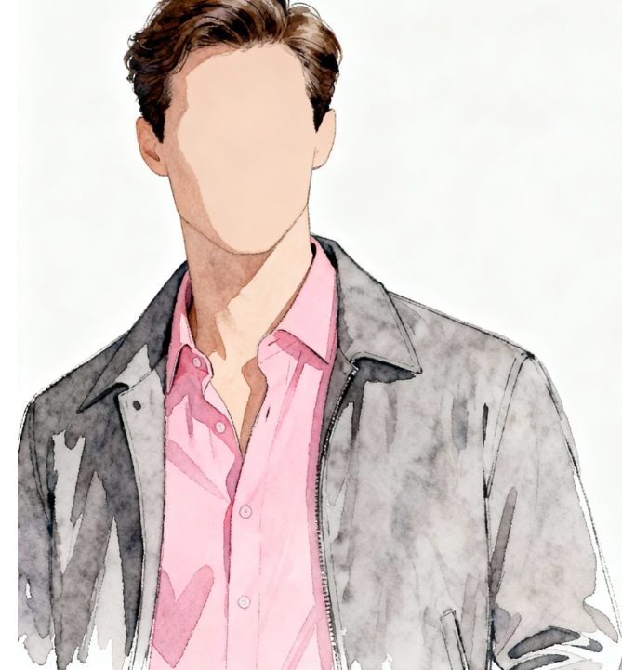


1. Rituel
2. Vocabulaire
3. Lecture
4.Ecriture
5.Pratique autonome
6.Jeu
Nous allons écrire les phrases qui commentent ces images , regardez bien , soyez attentifs.

Slide 11
1. Rituel
2. Vocabulaire
3. Lecture
4.Ecriture
5.Pratique autonome
6.Jeu
  Observez l’image , comment sont habillés ces hommes?

Slide 12
1. Rituel
2. Vocabulaire
3. Lecture
4.Ecriture
5.Pratique autonome
6.Jeu
  Ils sont habillés en costumes bleus, répétons ensemble , Ils sont habillés en costumes bleus.
  .
  Ils sont habillés en costumes bleus.

Slide 13
1. Rituel
2. Vocabulaire
3. Lecture
4.Ecriture
5.Pratique autonome
6.Jeu
  Ecrivez la phrase sur vos ardoises.

Slide 14
1. Rituel
2. Vocabulaire
3. Lecture
4.Ecriture
5.Pratique autonome
6.Jeu
  Levez les ardoises .Corrigez .
Ils sont habillés en costumes bleus.

Slide 15
1. Rituel
2. Vocabulaire
3. Lecture
4.Ecriture
5.Pratique autonome
6.Jeu
  Observez l’image , que porte cet homme?

Slide 16
1. Rituel
2. Vocabulaire
3. Lecture
4.Ecriture
5.Pratique autonome
6.Jeu
  Il porte une chemise rose et une veste grise, répétons ensemble , Il porte une chemise rose et une veste grise.
  Il porte une chemise rose et une veste grise.

Slide 17
1. Rituel
2. Vocabulaire
3. Lecture
4.Ecriture
5.Pratique autonome
6.Jeu
  Ecrivez la phrase sur vos ardoises.

Slide 18
1. Rituel
2. Vocabulaire
3. Lecture
4.Ecriture
5.Pratique autonome
6.Jeu
  Levez les ardoises .Corrigez .
Il porte une chemise rose et une veste grise.

Slide 19
Vocabulaire
exposition- étoile- affiche- mur- accrocher- dessin- dessiner.
الإعداد المادي للأستاذ

Slide 20

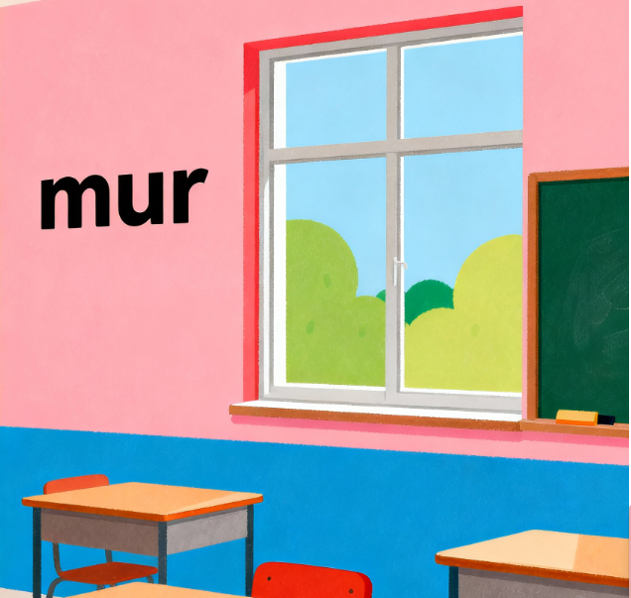
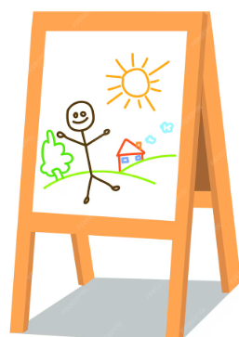
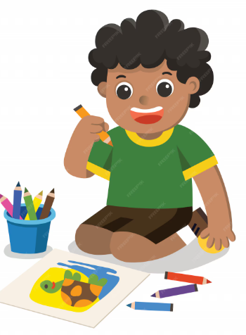

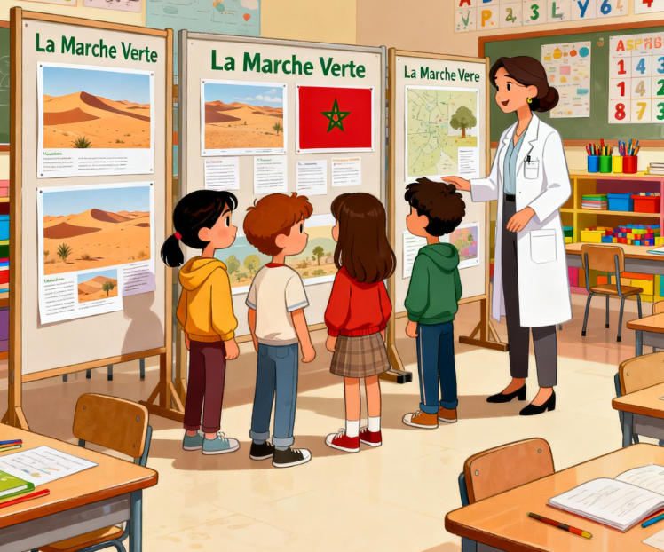
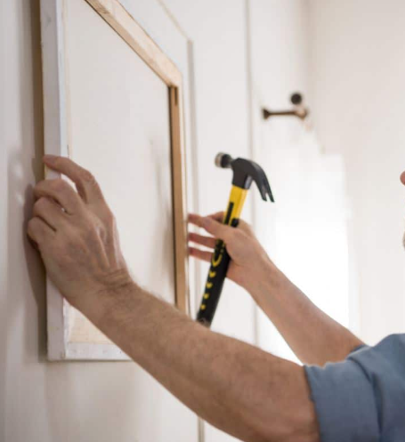
1. Rituel
2. Vocabulaire
3. Lecture
4.Ecriture
5.Pratique autonome
6.Jeu
Nous allons apprendre de nouveaux mots en français.

Slide 21
1. Rituel
2. Vocabulaire
3. Lecture
4.Ecriture
5.Pratique autonome
6.Jeu
  C’est une affiche. Comment vous dites affiche dans votre langue?

Slide 22
1. Rituel
2. Vocabulaire
3. Lecture
4.Ecriture
5.Pratique autonome
6.Jeu
Une affiche , l’affiche. Répétons ensemble “une affiche ” .
Qui veut répéter “une affiche ”?
une affiche

Slide 23
1. Rituel
2. Vocabulaire
3. Lecture
4.Ecriture
5.Pratique autonome
6.Jeu
C’est le mur de la classe . Comment vous dites mur dans votre langue?

Slide 24
1. Rituel
2. Vocabulaire
3. Lecture
4.Ecriture
5.Pratique autonome
6.Jeu
  Un mur , le mur . Répétons ensemble “ un mur”
Répétition en chorale, puis individuelle .
un mur

Slide 25
1. Rituel
2. Vocabulaire
3. Lecture
4.Ecriture
5.Pratique autonome
6.Jeu
Un dessin. Dessin. Comment vous dites dessin. dans votre langue?
Qui veut répéter ?

Slide 26
1. Rituel
2. Vocabulaire
3. Lecture
4.Ecriture
5.Pratique autonome
6.Jeu
  Le dessin. Un dessin. Répétons ensemble “un dessin »”
Répétition en chorale, puis individuelle .
un dessin

Slide 27
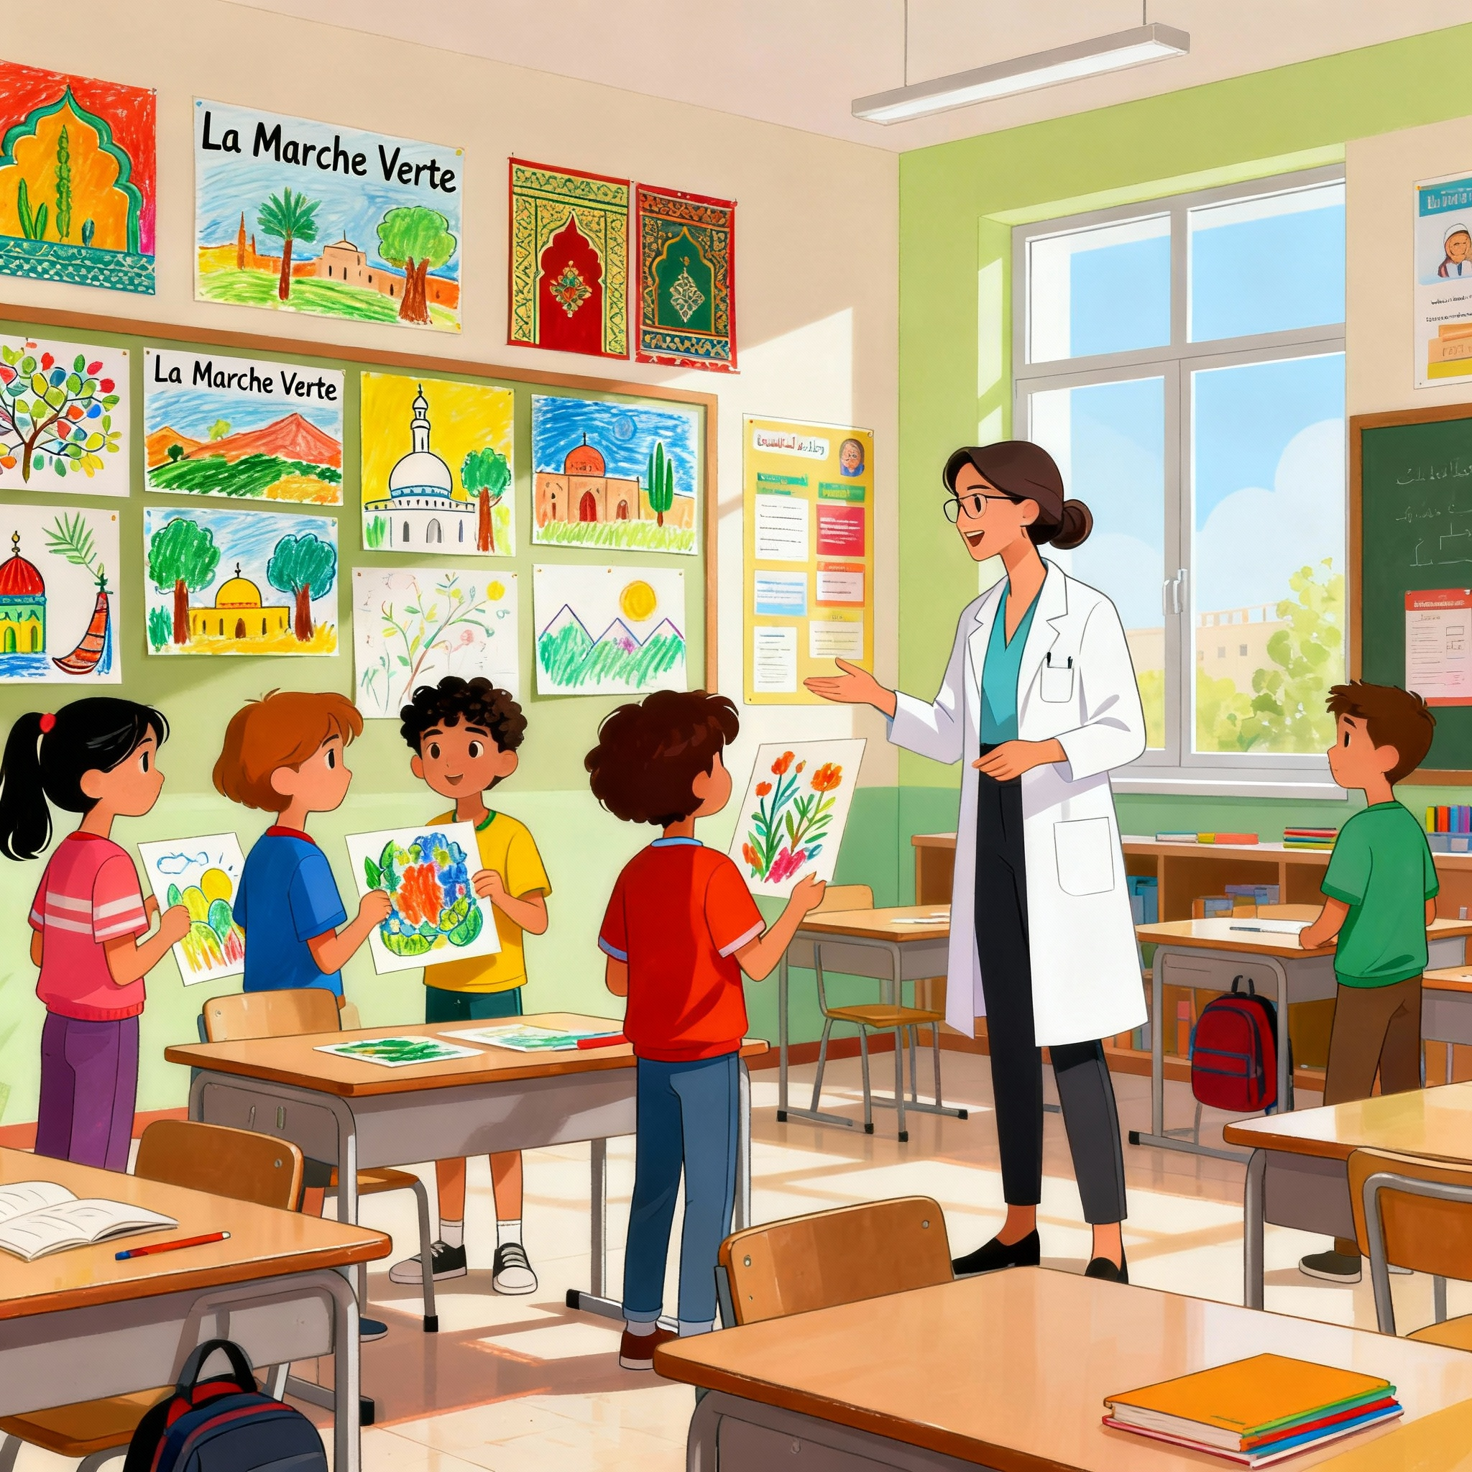
1. Rituel
2. Vocabulaire
3. Lecture
4.Ecriture
5.Pratique autonome
6.Jeu
  Les élèves affichent leurs dessins au mur. Répétons ensemble :Les élèves
  affichent leurs dessins au mur. Montrer dessins et mur.
Les élèves affichent leurs dessins au mur.

Slide 28
1. Rituel
2. Vocabulaire
3. Lecture
4.Ecriture
5.Pratique autonome
6.Jeu
Qui veut dire les mots?
L’enseignant (e) désigne trois élèves. Il pointe les images en changeant l’ordre à chaque fois.

Slide 29
1. Rituel
2. Vocabulaire
3. Lecture
4.Ecriture
5.Pratique autonome
6.Jeu
Il dessine. Dessiner. Comment vous dites dessiner. dans votre langue?

Slide 30
1. Rituel
2. Vocabulaire
3. Lecture
4.Ecriture
5.Pratique autonome
6.Jeu
Dessiner. Dessiner. Répétons ensemble “Dessiner”.
Qui veut répéter ” dessiner ”?
dessiner

Slide 31
1. Rituel
2. Vocabulaire
3. Lecture
4.Ecriture
5.Pratique autonome
6.Jeu
C’est une étoile. L’étoile. Comment vous dites étoile. dans votre langue?
L’enseignant (e ) fournit une rétroaction positive ou corrective.

Slide 32
1. Rituel
2. Vocabulaire
3. Lecture
4.Ecriture
5.Pratique autonome
6.Jeu
Une étoile. L’étoile. Répétons ensemble “une étoile”.
Qui veut répéter ” une étoile ”?
une étoile

Slide 33

1. Rituel
2. Vocabulaire
3. Lecture
4.Ecriture
5.Pratique autonome
6.Jeu
Le drapeau du Maroc est rouge avec une étoile verte. Répétons ensemble
“Le drapeau du Maroc est rouge avec une étoile verte.
Le drapeau du Maroc est rouge avec une étoile verte.

Slide 34
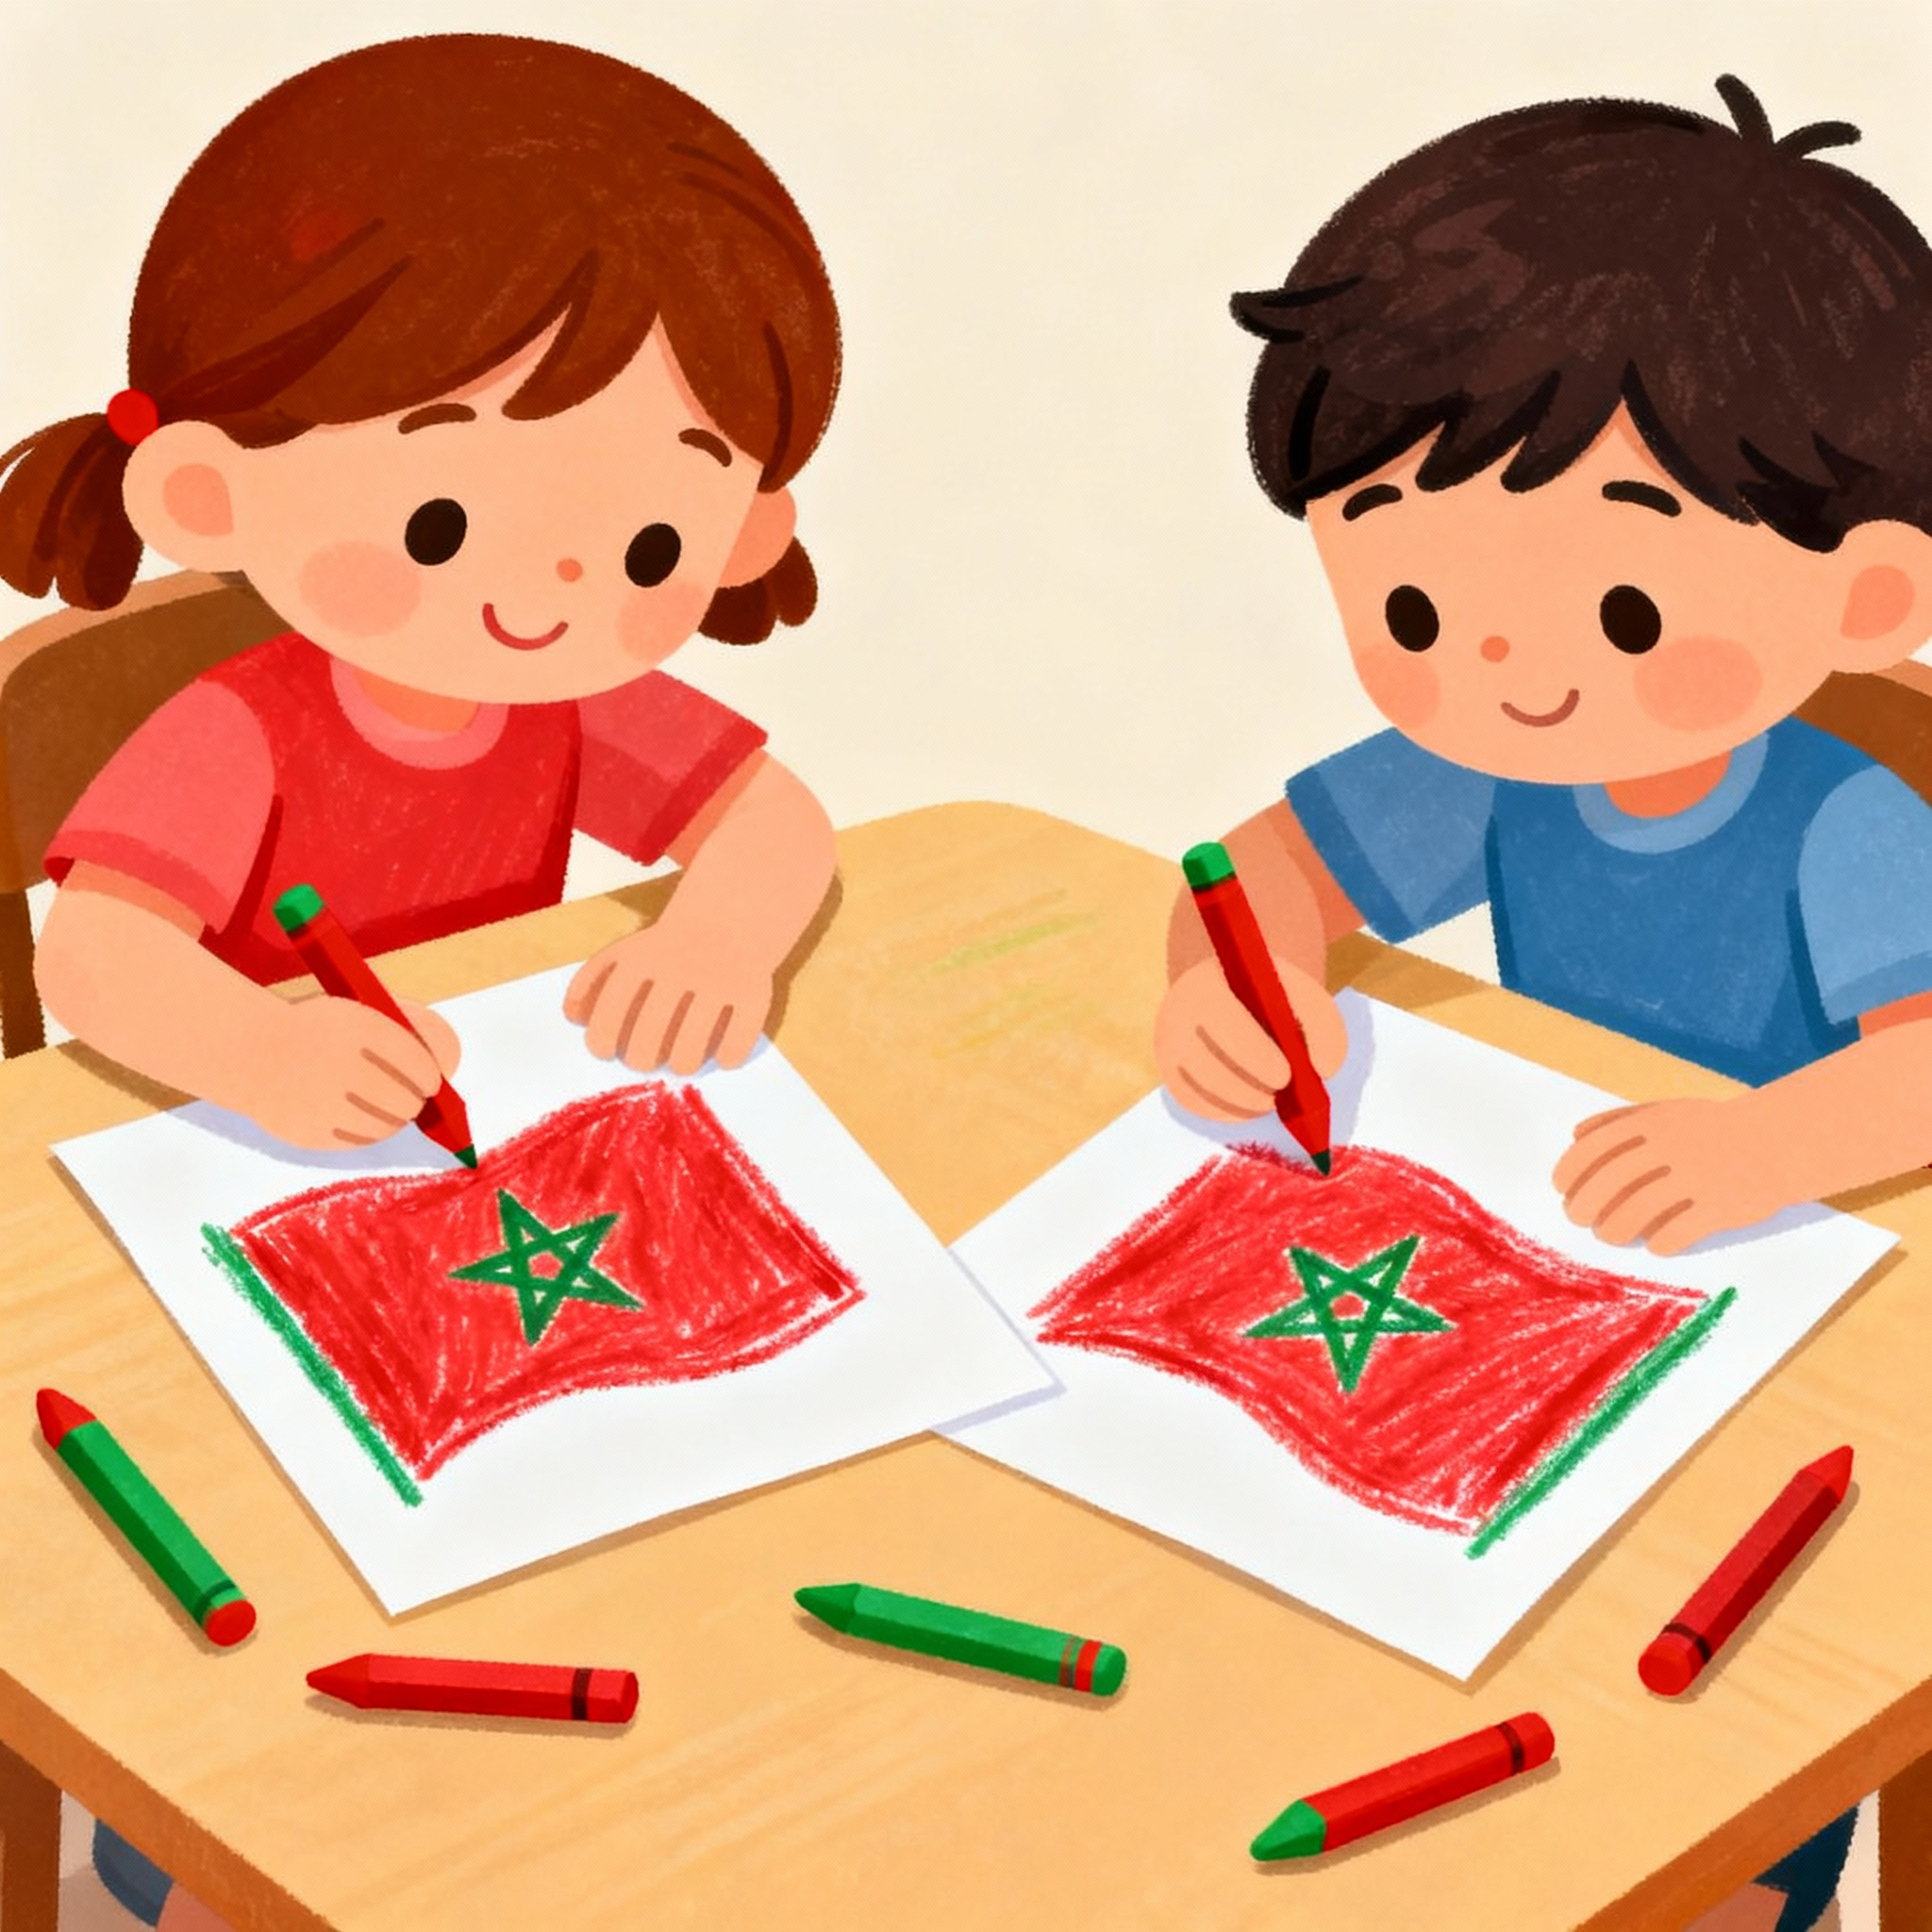
1. Rituel
2. Vocabulaire
3. Lecture
4.Ecriture
5.Pratique autonome
6.Jeu
Ils ont dessiné le drapeau du Maroc. Répétons ensemble “Ils ont dessiné
le drapeau du Maroc.
Ils ont dessiné le drapeau du Maroc.

Slide 35
1. Rituel
2. Vocabulaire
3. Lecture
4.Ecriture
5.Pratique autonome
6.Jeu
Les élèves organisent une exposition sur la marche verte . Comment vous dites “exposition” dans votre langue?

Slide 36
1. Rituel
2. Vocabulaire
3. Lecture
4.Ecriture
5.Pratique autonome
6.Jeu
L’exposition. une exposition. Répétons ensemble “une exposition”.
une exposition

Slide 37
1. Rituel
2. Vocabulaire
3. Lecture
4.Ecriture
5.Pratique autonome
6.Jeu
Il accroche un tableau. accrocher. Comment vous dites « accrocher» dans votre langue?

Slide 38
1. Rituel
2. Vocabulaire
3. Lecture
4.Ecriture
5.Pratique autonome
6.Jeu
Accrocher. accrocher. Répétons ensemble “accrocher”
accrocher

Slide 39
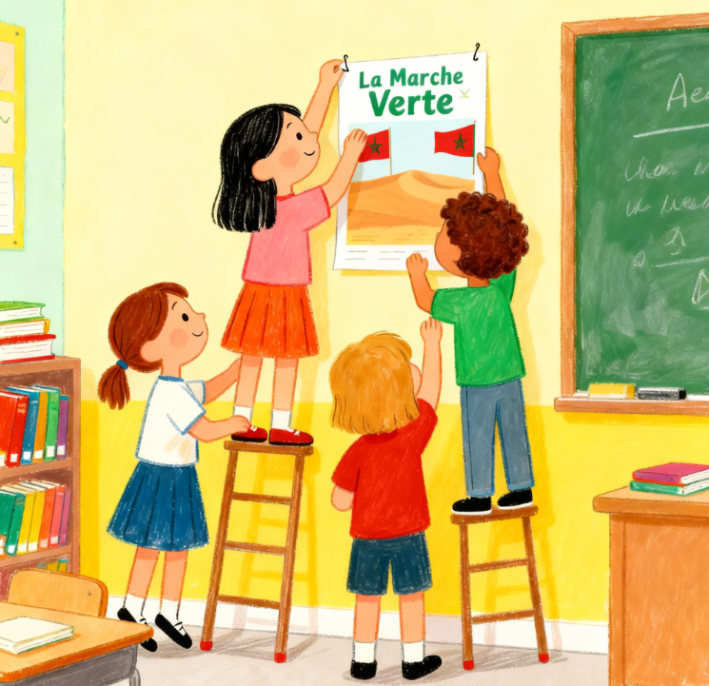
1. Rituel
2. Vocabulaire
3. Lecture
4.Ecriture
5.Pratique autonome
6.Jeu
Les élèves accrochent une affiche au mur de la classe.
Répétons ensemble: Les élèves accrochent une affiche au mur de la classe
Les élèves accrochent une affiche au mur de la classe.

Slide 40
1. Rituel
2. Vocabulaire
3. Lecture
4.Ecriture
5.Pratique autonome
6.Jeu
Qui veut dire les mots?
L’enseignant (e) désigne trois élèves. Il pointe les images en changeant l’ordre à chaque fois.

Slide 41

Rebrassage du vocabulaire (1)
Je dis, tu montres
الإعداد المادي للأستاذ

Slide 42
1. Rituel
2. Vocabulaire
3. Lecture
4.Ecriture
5.Pratique autonome
6.Jeu
Prenez vos ardoises.

Slide 43
1. Rituel
2. Vocabulaire
3. Lecture
4.Ecriture
5.Pratique autonome
6.Jeu
Ecrivez sur vos ardoises le numéro du mot que je vais dire: dessin- mur - affiche. L’enseignant dit les mots un par un en changeant l’ordre.
1
2
3

Slide 44
1. Rituel
2. Vocabulaire
3. Lecture
4.Ecriture
5.Pratique autonome
6.Jeu
Ecrivez sur vos ardoises le numéro du mot que je vais dire: accrocher- étoile- exposition - dessiner. L’enseignant dit les mots un par un en changeant l’ordre.
1
2
3
4

Slide 45

Rebrassage du vocabulaire (2)
Je montre, tu dis/ Jeu de duel
الإعداد المادي للأستاذ

Slide 46

1. Rituel
2. Vocabulaire
3. Lecture
4.Ecriture
5.Pratique autonome
6.Jeu
Maintenant, on va commencer le jeu. Qui veut passer au tableau?
Le gagnant sera celui qui aura plus de réponses correctes.
Je montre 3 images au hasard
Je dis les mots

Slide 47
1. Rituel
2. Vocabulaire
3. Lecture
4.Ecriture
5.Pratique autonome
6.Jeu
Maintenant, on va commencer le jeu. Qui veut passer au tableau?
Le gagnant sera celui qui aura plus de réponses correctes.

Slide 48

Rebrassage du vocabulaire (3)
Trouvez les mots qui manquent
الإعداد المادي للأستاذ

Slide 49
1. Rituel
2. Vocabulaire
3. Lecture
4.Ecriture
5.Pratique autonome
6.Jeu
Observez bien les images. Je vais masquer 2 images.

Slide 50
1. Rituel
2. Vocabulaire
3. Lecture
4.Ecriture
5.Pratique autonome
6.Jeu
Quels sont les 2 mots qui manquent ?
?
?

Slide 51
1. Rituel
2. Vocabulaire
3. Lecture
4.Ecriture
5.Pratique autonome
6.Jeu
Les mots qu’il fallait trouver sont : accrocher – une affiche

Slide 52
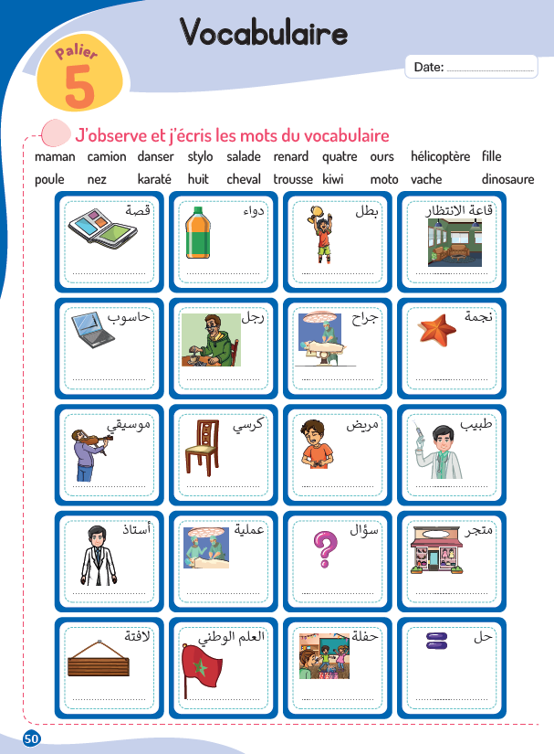
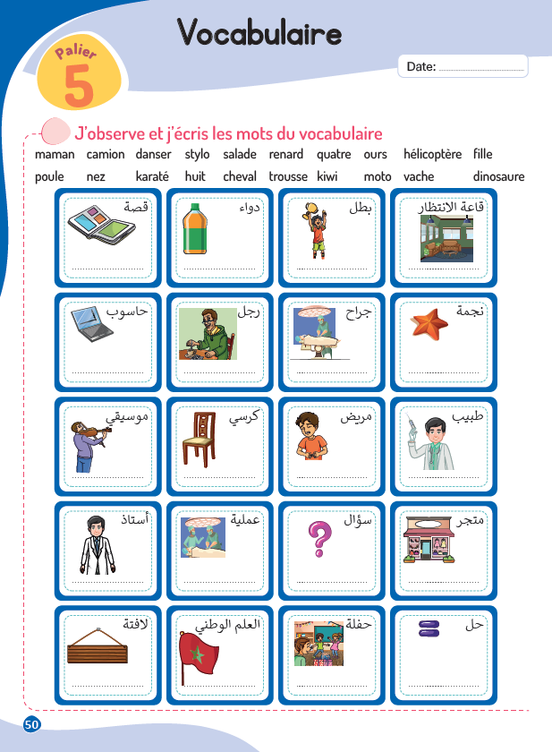
1. Rituel
2. Vocabulaire
3. Lecture
4.Ecriture
5.Pratique autonome
6.Jeu
Faire l’activité collectivement en utilisant la liste du vocabulaire du PPT
( le vocabulaire présenté dans le livret est erroné)
Demandez aux élèves de chercher les mots convenables dans la liste projetée.
(voir la diapositive suivante) .

Slide 53
1. Rituel
2. Vocabulaire
3. Lecture
4.Ecriture
5.Pratique autonome
6.Jeu
Cherchez dans les listes les mots convenables aux mots du vocabulaire qu’on a vus aujourd’hui.
Annexe du vocabulaire
page 50
histoire | médicament | héro | salle d’attente | ordinateur | homme | chirurgien | question | magasin | fête
étoile | musicien | chaise | patient | médecin | professeur | Panneau | opération | drapeau | solution
page 51
thé | piscine | huit | ascenseur | orchestre | saison | des oiseaux | exposition | spatial | patient
femme | poêle | escargot | théâtre | ils courent | Accessoire | addition | Technicien | carotte | chronomètre

Slide 54
Lecture - Ecriture
Lire et écrire des phrases avec les difficultés particulières:
liaison - enchainement
الإعداد المادي للأستاذ

Slide 55
1. Rituel
2. Vocabulaire
3. Lecture
4.Ecriture
5.Pratique autonome
6.Jeu
Nous allons apprendre à lire des phrases avec des difficultés particulières.
liaison - enchainement

Slide 56
1. Rituel
2. Vocabulaire
3. Lecture
4.Ecriture
5.Pratique autonome
6.Jeu
Aujourd’hui, nous allons apprendre à lire des les phrases en marquant la liaison et l’enchainement
L’enseignant (e) passe à l’écran suivant sans explications.
Les élèves
cet élève

Slide 57
1. Rituel
2. Vocabulaire
3. Lecture
4.Ecriture
5.Pratique autonome
6.Jeu
Qui veut lire le mot?
Les

Slide 58
1. Rituel
2. Vocabulaire
3. Lecture
4.Ecriture
5.Pratique autonome
6.Jeu
« Les » se termine par la lettre « s ». « s » n’est pas prononcée.
Les

Slide 59
1. Rituel
2. Vocabulaire
3. Lecture
4.Ecriture
5.Pratique autonome
6.Jeu
Qui veut lire le mot?
élèves

Slide 60
1. Rituel
2. Vocabulaire
3. Lecture
4.Ecriture
5.Pratique autonome
6.Jeu
Le mot « élèves » commence par une voyelle.
élèves

Slide 61
1. Rituel
2. Vocabulaire
3. Lecture
4.Ecriture
5.Pratique autonome
6.Jeu
Rappel des voyelles: dans l’alphabet français il y a six voyelles.
a, i, e, o, u, y sont des voyelles. Lisons ensemble les voyelles.
a i e
o u y

Slide 62
1. Rituel
2. Vocabulaire
3. Lecture
4.Ecriture
5.Pratique autonome
6.Jeu
Je lis en marquant la liaison.« lézélèv » la lettre « s » non prononcée dans le mot
« les » isolé fait le son « z ». Lisons ensemble: Les élèves.
les élèves

Slide 63
1. Rituel
2. Vocabulaire
3. Lecture
4.Ecriture
5.Pratique autonome
6.Jeu
la liaison. Répétez: la liaison. Le petit signe rouge nous aide à marquer la liaison.
Montrer le signe.
les élèves

Slide 64
1. Rituel
2. Vocabulaire
3. Lecture
4.Ecriture
5.Pratique autonome
6.Jeu
« les » se termine par une consonne non prononcée: le s.
« Étoiles » commence par la voyelle « é ». Lisons ensemble: les- étoiles
Les étoiles

Slide 65
1. Rituel
2. Vocabulaire
3. Lecture
4.Ecriture
5.Pratique autonome
6.Jeu
Le mot « les » suivi du mot « étoiles » se lisent « lézétwal » Je lis en marquant la liaison. la lettre « s » non prononcée dans le mot « les » isolé fait maintenant le son « z ». Lisons ensemble:« lézétwal »
les étoiles

Slide 66
1. Rituel
2. Vocabulaire
3. Lecture
4.Ecriture
5.Pratique autonome
6.Jeu
« des » se termine par une consonne non prononcée: la lettre s.
« Affiches » commence par la voyelle « a ». Lisons ensemble: les- affiches
des affiches

Slide 67
1. Rituel
2. Vocabulaire
3. Lecture
4.Ecriture
5.Pratique autonome
6.Jeu
Le mot « des » suivi de « affiches » se lisent « lézafich » Je lis en marquant la liaison.
la lettre « s » non prononcée dans le mot « des » isolé fait le son « z ».
Lisons ensemble: des affiches
des affiches

Slide 68
1. Rituel
2. Vocabulaire
3. Lecture
4.Ecriture
5.Pratique autonome
6.Jeu
I « ils » se termine par une consonne non prononcée: le s. « ont » commence par une voyelle. Lisons ensemble: ils- ont
ils ont

Slide 69
1. Rituel
2. Vocabulaire
3. Lecture
4.Ecriture
5.Pratique autonome
6.Jeu
«Je lis en marquant la liaison.« ilzon» la lettre « s » non prononcée dans le mot «ils » isolé fait le son « z ». Lisons ensemble. « ilzon».
Ils ont

Slide 70
1. Rituel
2. Vocabulaire
3. Lecture
4.Ecriture
5.Pratique autonome
6.Jeu
Le mot « homme » commence par un « h » muet. Lisons ensemble: homme.
homme

Slide 71
1. Rituel
2. Vocabulaire
3. Lecture
4.Ecriture
5.Pratique autonome
6.Jeu
Je lis en marquant la liaison.« un-nom» la lettre « n» non prononcée dans le mot «un » isolé fait le son « n ». Lisons ensemble. « un-nom».
un homme

Slide 72
1. Rituel
2. Vocabulaire
3. Lecture
4.Ecriture
5.Pratique autonome
6.Jeu
« cet ». A la fin du mot « cet » on voit « t » et on entend le son « t ».
cette

Slide 73
1. Rituel
2. Vocabulaire
3. Lecture
4.Ecriture
5.Pratique autonome
6.Jeu
Histoire. Le h est muet.
histoire

Slide 74
1. Rituel
2. Vocabulaire
3. Lecture
4.Ecriture
5.Pratique autonome
6.Jeu
«Je lis en marquant l’enchainement:« sètistwar »» la lettre « t » était déjà prononcée dans le mot «cet » isolé. Lisons ensemble: « sètistwar».
Cette histoire

Slide 75
1. Rituel
2. Vocabulaire
3. Lecture
4.Ecriture
5.Pratique autonome
6.Jeu
Qui veut passer au tableau pour lire?
un exposé

Slide 76
1. Rituel
2. Vocabulaire
3. Lecture
4.Ecriture
5.Pratique autonome
6.Jeu
Qui veut passer au tableau pour lire ?
cet homme

Slide 77
1. Rituel
2. Vocabulaire
3. Lecture
4.Ecriture
5.Pratique autonome
6.Jeu
Qui veut passer au tableau pour lire ?
Les oiseaux

Slide 78
1. Rituel
2. Vocabulaire
3. Lecture
4.Ecriture
5.Pratique autonome
6.Jeu
Qui veut passer au tableau pour lire ?
vous aimez

Slide 79
Rebrassage de lecture (1)
Lecture de mots contenant les difficultés particulières:
liaison/ enchainement
الإعداد المادي للأستاذ

Slide 80

1. Rituel
2. Vocabulaire
3. Lecture
4.Ecriture
5.Pratique autonome
6.Jeu
Oiseau chorale Besoin théâtre choléra hôpital
visiter héros chronomètre
Oiseau chorale Besoin théâtre choléra hôpital
visiter héros chronomètre
  Je vais lire des mots. Écoutez attentivement.
ils ont elle est les hommes les armoires un ami une histoire elles adorent des histoires mes affaires

Slide 81
1. Rituel
2. Vocabulaire
3. Lecture
4.Ecriture
5.Pratique autonome
6.Jeu
Oiseau chorale Besoin théâtre choléra hôpital
visiter héros chronomètre
Oiseau chorale Besoin théâtre choléra hôpital
visiter héros chronomètre
  Lisons ensemble..
ils ont elle est les hommes les armoires un ami une histoire elles adorent des histoires mes affaires

Slide 82
1. Rituel
2. Vocabulaire
3. Lecture
4.Ecriture
5.Pratique autonome
6.Jeu
Oiseau chorale Besoin théâtre choléra hôpital
visiter héros chronomètre
Oiseau chorale Besoin théâtre choléra hôpital
visiter héros chronomètre
  Qui veut lire les mots ?
  L’enseignant (e) désigne trois élèves pour lire.
ils ont elle est les hommes les armoires un ami une histoire elles adorent des histoires mes affaires

Slide 83
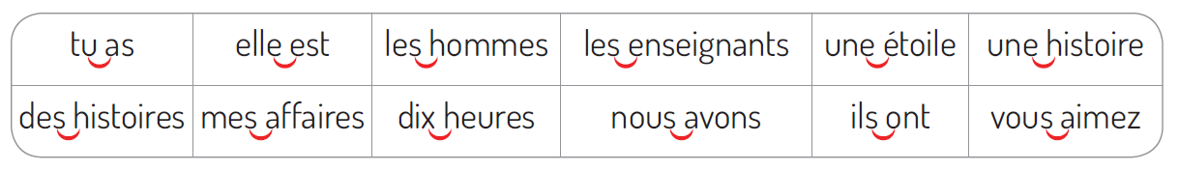
1. Rituel
2. Vocabulaire
3. Lecture
4.Ecriture
5.Pratique autonome
6.Jeu
  Je vais lire des mots. Écoutez attentivement.

Slide 84
1. Rituel
2. Vocabulaire
3. Lecture
4.Ecriture
5.Pratique autonome
6.Jeu
  Lisons ensemble..

Slide 85
1. Rituel
2. Vocabulaire
3. Lecture
4.Ecriture
5.Pratique autonome
6.Jeu
  Qui veut lire les mots ?
  L’enseignant (e) désigne trois élèves pour lire.

Slide 86

Rebrassage de lecture (2)
Le jeu du duel
الإعداد المادي للأستاذ

Slide 87
1. Rituel
2. Vocabulaire
3. Lecture
4.Ecriture
5.Pratique autonome
6.Jeu
Vous allez passer au tableau pour jouer à deux. Un élève montre quatre mots, un après l’autre, et l’autre lit les mots. Par la suite les rôles seront échangés.
  .
Je montre 4 mots ou syllabes au hasard
Je lis les mots
ou les syllabes

Slide 88

1. Rituel
2. Vocabulaire
3. Lecture
4.Ecriture
5.Pratique autonome
6.Jeu
Maintenant, on va commencer le jeu. Qui veut passer au tableau?
L’enseignant(e) désigne deux élèves à chaque fois. Nommer un gagnant à chaque passage et encourager les deux .
.
  .

Slide 89
Lecture
des mots-outils
devant- derrière- à côté
الإعداد المادي للأستاذ

Slide 90
1. Rituel
2. Vocabulaire
3. Lecture
4.Ecriture
5.Pratique autonome
6.Jeu
  Nous allons apprendre de nouveaux mots outils.
devant- derrière- à côté

Slide 91
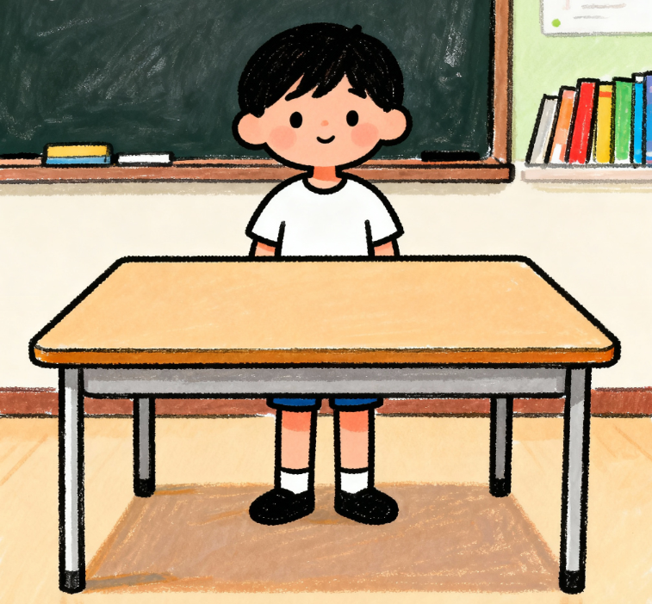
1. Rituel
2. Vocabulaire
3. Lecture
4.Ecriture
5.Pratique autonome
6.Jeu
  L’enfant est derrière la table. Derrière. Comment vous dites derrière dans votre langue? Répétez: derrière
L’enfant est
derrière la table.

Slide 92
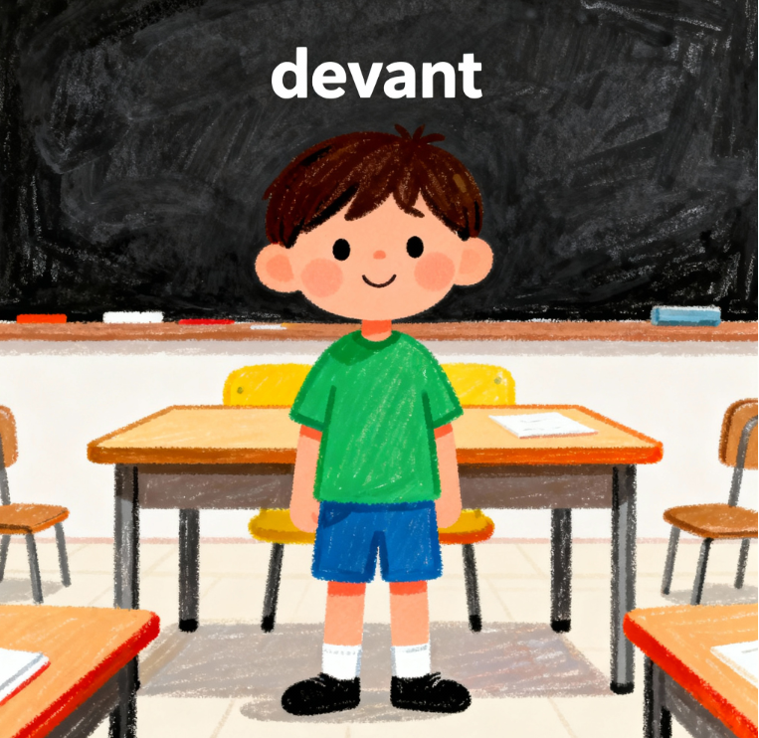
1. Rituel
2. Vocabulaire
3. Lecture
4.Ecriture
5.Pratique autonome
6.Jeu
L’enfant est devant la table. Devant. Comment vous dites devant dans votre langue? Répétez: devant
L’enfant est
devant la table.

Slide 93

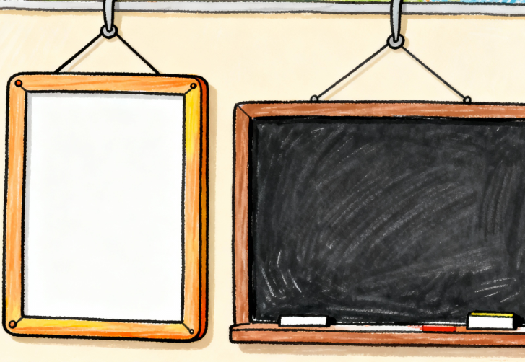
1. Rituel
2. Vocabulaire
3. Lecture
4.Ecriture
5.Pratique autonome
6.Jeu
  Le tableau blanc est à côté du tableau noir. À côté. Comment vous dites à côté dans votre langue? Répétez: à côté.
Le tableau blanc est
à côté du tableau noir.

Slide 94
1. Rituel
2. Vocabulaire
3. Lecture
4.Ecriture
5.Pratique autonome
6.Jeu
  Lisons ensemble
devant derrière
à côté

Slide 95
1. Rituel
2. Vocabulaire
3. Lecture
4.Ecriture
5.Pratique autonome
6.Jeu
  Lisons ensemble
Hier aujourd’hui demain devant derrière à côté

Slide 96
1. Rituel
2. Vocabulaire
3. Lecture
4.Ecriture
5.Pratique autonome
6.Jeu
  Qui veut passer au tableau pour lire?
Hier aujourd’hui demain devant derrière à côté

Slide 97
Lecture de phrases.
الإعداد المادي للأستاذ

Slide 98

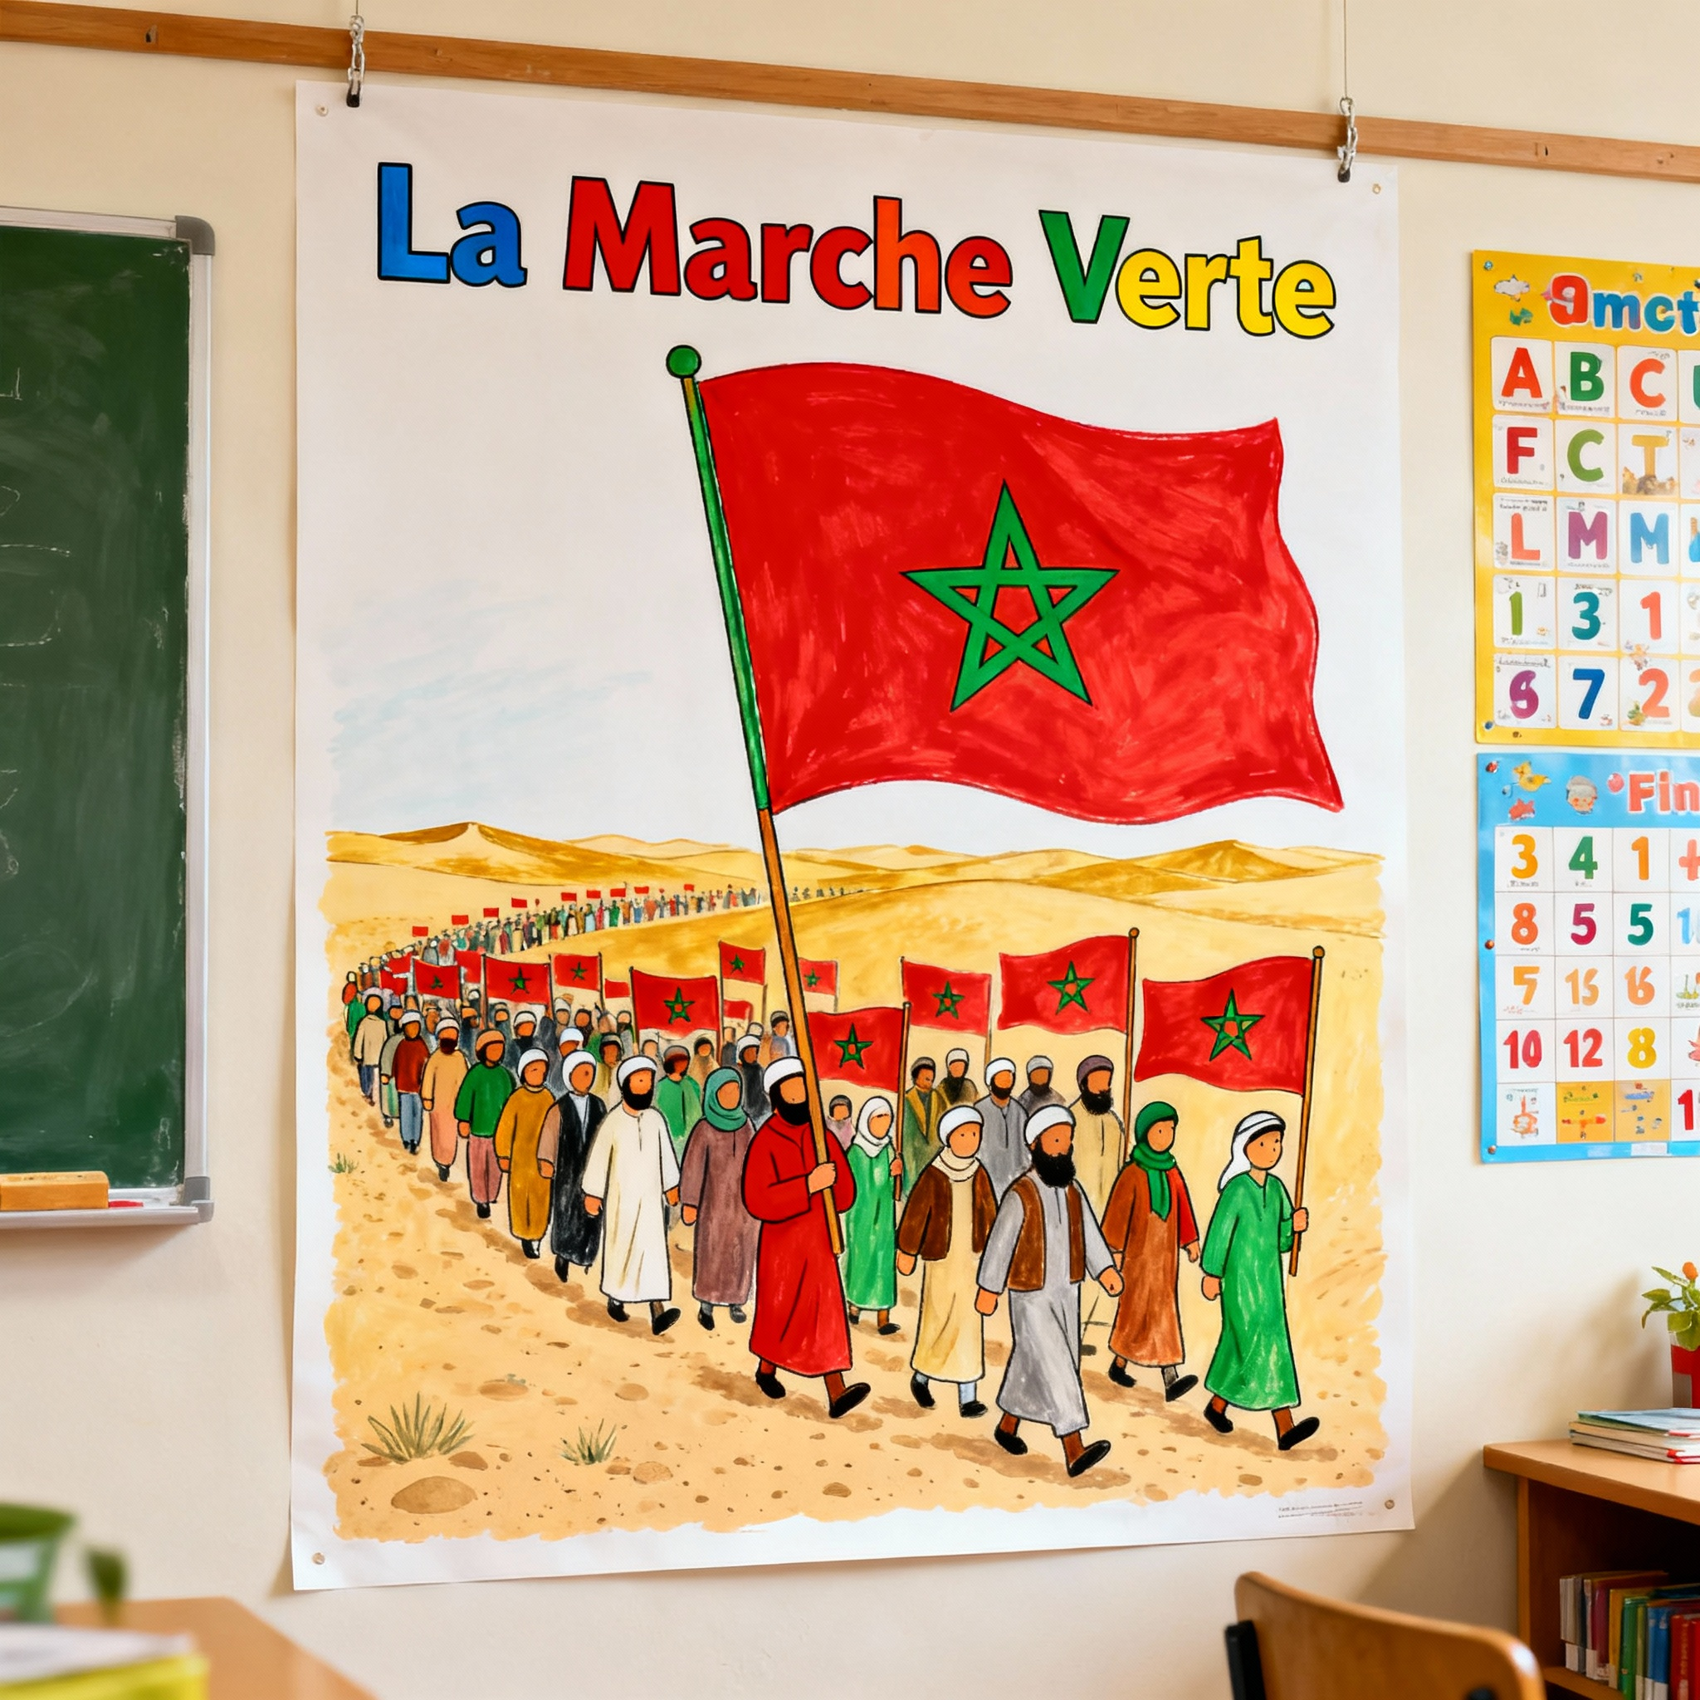
1. Rituel
2. Vocabulaire
3. Lecture
4.Ecriture
5.Pratique autonome
6.Jeu
Je vais lire les phrases. Écoutez attentivement.
Relisons ensemble.
Les élèves et leur enseignante célèbrent l’anniversaire de la marche verte.

Slide 99
1. Rituel
2. Vocabulaire
3. Lecture
4.Ecriture
5.Pratique autonome
6.Jeu
Je vais lire les phrases. Écoutez attentivement.
Relisons ensemble.
Ils organisent une exposition collective. L

Slide 100
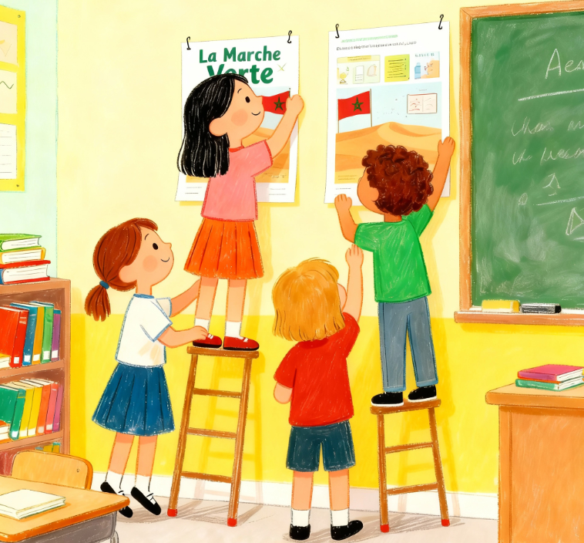
1. Rituel
2. Vocabulaire
3. Lecture
4.Ecriture
5.Pratique autonome
6.Jeu
Je vais lire les phrases. Écoutez attentivement.
Relisons ensemble.
Ils ont accroché des affiches. L

Slide 101
1. Rituel
2. Vocabulaire
3. Lecture
4.Ecriture
5.Pratique autonome
6.Jeu
Qui veut passer au tableau pour lire?
. L’enseignant désigne des élèves chacun lit une phrase.
Les élèves et leur enseignante célèbrent l’anniversaire de la marche verte.
Ils organisent une exposition.
Ils ont accroché des affiches.

Slide 102
Ecriture- copie
Dictée de phrases
الإعداد المادي للأستاذ

Slide 103
1. Rituel
2. Vocabulaire
3. Lecture
4.Ecriture
5.Pratique autonome
6.Jeu
  Nous allons apprendre à écrire des phrases .
Les étoiles sont vertes.
Ils organisent une exposition.

Slide 104



1. Rituel
2. Vocabulaire
3. Lecture
4.Ecriture
5.Pratique autonome
6.Jeu
  Laissez un petit espace entre les lettres d’un même mot et un espace plus grand entre les mots.
  L’enseignant donne une rétroaction positive ou corrective
  Je vais écrire la phrase en script. Regardez bien et suivez les mouvements du feutre/ de la craie.
  L’enseignant utilise le tableau d’écriture. Il écrit d’autres mots.
Les étoiles sont vertes.

Slide 105
1. Rituel
2. Vocabulaire
3. Lecture
4.Ecriture
5.Pratique autonome
6.Jeu
  Laissez un petit espace entre les lettres d’un même mot et un espace plus grand entre les mots.
  L’enseignant donne une rétroaction positive ou corrective
En script, on commence les lettres du haut vers le bas, on laisse un tout petit espace entre les lettres et un espace plus grand entre les mots .
Les étoiles sont vertes.

Slide 106
1. Rituel
2. Vocabulaire
3. Lecture
4.Ecriture
5.Pratique autonome
6.Jeu
  Laissez un petit espace entre les lettres d’un même mot et un espace plus grand entre les mots.
  L’enseignant donne une rétroaction positive ou corrective
  Prenez vos ardoises. Ecrivez la phrase sur vos ardoises. Laissez un petit espace entre les lettres.

Slide 107
1. Rituel
2. Vocabulaire
3. Lecture
4.Ecriture
5.Pratique autonome
6.Jeu
  Laissez un petit espace entre les lettres d’un même mot et un espace plus grand entre les mots.
  L’enseignant donne une rétroaction positive ou corrective
Corrigez
Les étoiles sont vertes.

Slide 108
1. Rituel
2. Vocabulaire
3. Lecture
4.Ecriture
5.Pratique autonome
6.Jeu
  Laissez un petit espace entre les lettres d’un même mot et un espace plus grand entre les mots.
  L’enseignant donne une rétroaction positive ou corrective
  Je vais écrire la phrase en script. Regardez bien et suivez les mouvements du feutre/ de la craie.
  L’enseignant utilise le tableau d’écriture. Il écrit d’autres mots.
Ils organisent une exposition.

Slide 109
1. Rituel
2. Vocabulaire
3. Lecture
4.Ecriture
5.Pratique autonome
6.Jeu
  Laissez un petit espace entre les lettres d’un même mot et un espace plus grand entre les mots.
  L’enseignant donne une rétroaction positive ou corrective
En script, on commence les lettres du haut vers le bas, on laisse un tout petit espace entre les lettres et un espace plus grand entre les mots .
Ils organisent une exposition.

Slide 110
1. Rituel
2. Vocabulaire
3. Lecture
4.Ecriture
5.Pratique autonome
6.Jeu
  Laissez un petit espace entre les lettres d’un même mot et un espace plus grand entre les mots.
  L’enseignant donne une rétroaction positive ou corrective
  Prenez vos ardoises. Ecrivez la phrase sur vos ardoises. Laissez un petit espace entre les lettres.

Slide 111
1. Rituel
2. Vocabulaire
3. Lecture
4.Ecriture
5.Pratique autonome
6.Jeu
  Laissez un petit espace entre les lettres d’un même mot et un espace plus grand entre les mots.
  L’enseignant donne une rétroaction positive ou corrective
Corrigez
Ils organisent une exposition.

Slide 112
Pratique autonome
Je m’exerce sur mon cahier d’activités .
الإعداد المادي للأستاذ

Slide 113
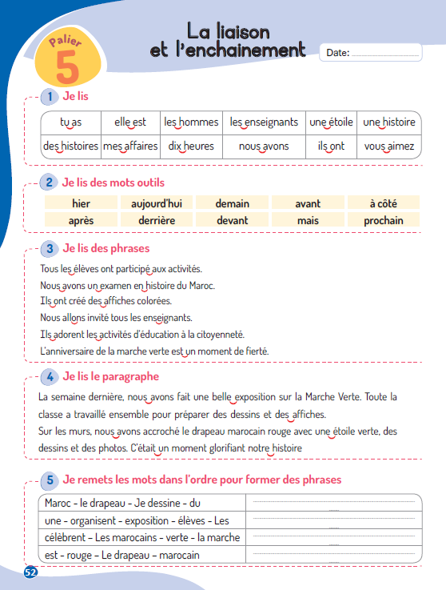
1. Rituel
2. Vocabulaire
3. Lecture
4.Ecriture
5.Pratique autonome
6.Jeu
Activité 1 et 2. Lisez à votre voisin à voix basse . Ensuite, échangez les rôles.
L’enseignant (e ) circule entre les rangs et donne une rétroaction positive ou corrective.

Slide 114
1. Rituel
2. Vocabulaire
3. Lecture
4.Ecriture
5.Pratique autonome
6.Jeu
Activité 3 . Lisez à votre voisin à voix basse . Ensuite, échangez les rôles.
L’enseignant (e ) circule entre les rangs et donne une rétroaction positive ou corrective.

Slide 115
1. Rituel
2. Vocabulaire
3. Lecture
4.Ecriture
5.Pratique autonome
6.Jeu
Activité 3 . Lisez à votre voisin à voix basse . Ensuite, échangez les rôles.

Slide 116
1. Rituel
2. Vocabulaire
3. Lecture
4.Ecriture
5.Pratique autonome
6.Jeu
Activités 5. vous aller mettre en ordre les mots pour former des phrases.

Slide 117

1. Rituel
2. Vocabulaire
3. Lecture
4.Ecriture
5.Pratique autonome
6.Jeu
Notez les devoirs
Je suis autonome:
J’écris les mots du vocabulaire, p52.
Je relis: 2-3- 4 page 52.
Je recopie avec soin
le paragraphe : 4 p 52.
J’écris les bonnes phrases: 5 p 52.

Slide 118

Jeux
الإعداد المادي للأستاذ
Panier des mots

Slide 119
Jeu du panier
Objectifs de l’activité:
Lire des mots avec les difficultés particulières présentées.
Les outils: un petit panier, cartes des mots avec difficultés particulières, objet pour faire le signal.
La durée: 10 min
Les étapes de l’activité:
Dans un petit panier, L’enseignant(e) met un ensemble de cartes contenant des mots avec les difficultés pendant la séance. Il les présente l’une après l’autre aux apprenants sans les lire;
Les apprenants s’assoient en cercle (ou restent à leur place) et au signal (musique ou applaudissement), ils font passer le panier;
Une fois le signal (musique ou applaudissement) s’arrête , l’apprenant qui a le panier pioche une seule carte sans regarder dans le panier, il lit et la montre aux autres. Ils répètent à son tour à haute voix; le jeu continue jusqu’à la lecture de toutes les cartes du panier.
Remarques:
Plus tard, on demande aux apprenants au fur et à mesure de produire une phrase contenant un le mot pioché;
À la fin de chaque séance, le panier sera complété par les nouveaux mots appris, tandis que les cartes de mots déjà maîtrisés, et ne présentant plus de difficulté, seront retirées.

Slide 120


1. Rituel
2.Vocabulaire
3. Lecture
4.Ecriture
5.Pratique autonome
6.Jeu
Nous allons jouer au jeu du panier .
L’enseignant(e) explique les règles du jeu selon la fiche descriptive du jeu.

Slide 121
1. Rituel
2.Vocabulaire
3. Lecture
4.Ecriture
5.Pratique autonome
6.Jeu
Maintenant, on va commencer le jeu.
L’enseignant ( e ) annonce le début du jeu et au signal l’élève qui a le panier à la main prend une carte et la lit et la présente
à chaque membre du groupe qui la répète à son tour à haute voix;

Slide 122
1. Rituel
2. Vocabulaire
3. Lecture
4.Ecriture
5.Pratique autonome
6.Jeu
La séance d’aujourd’hui est terminée
A demain !

Slide 123
Réflexions de l’enseignant
Je note mes observations dans le cahier-journal
الإعداد المادي للأستاذ

Slide 124


A la fin de la séance d’aujourd’hui, au moins 80% des élèves devraient être capables de :
Comprendre et produire les mots du vocabulaire
Lire et écrire des phrases avec les difficultés présentées .
Les objectifs de ma séance ont-ils été atteints ?
Sinon, pourquoi ?
Que faudrait-il faire pour les prochaines séances ?

